Slide 1
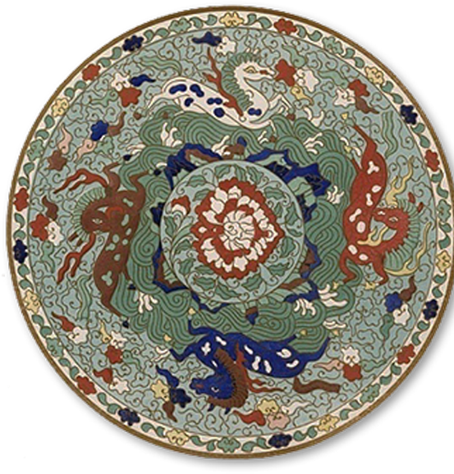


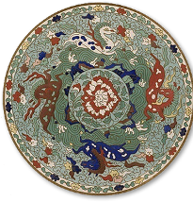

CHINA
民
族
之
汇报人：陈麒至
窗
2021

Slide 2
SUMMARY REPORT
03
02
01
目录
项
目
概
述
contents
下
半
年
工
作
计
划
当
前
完
成
情
况

Slide 3
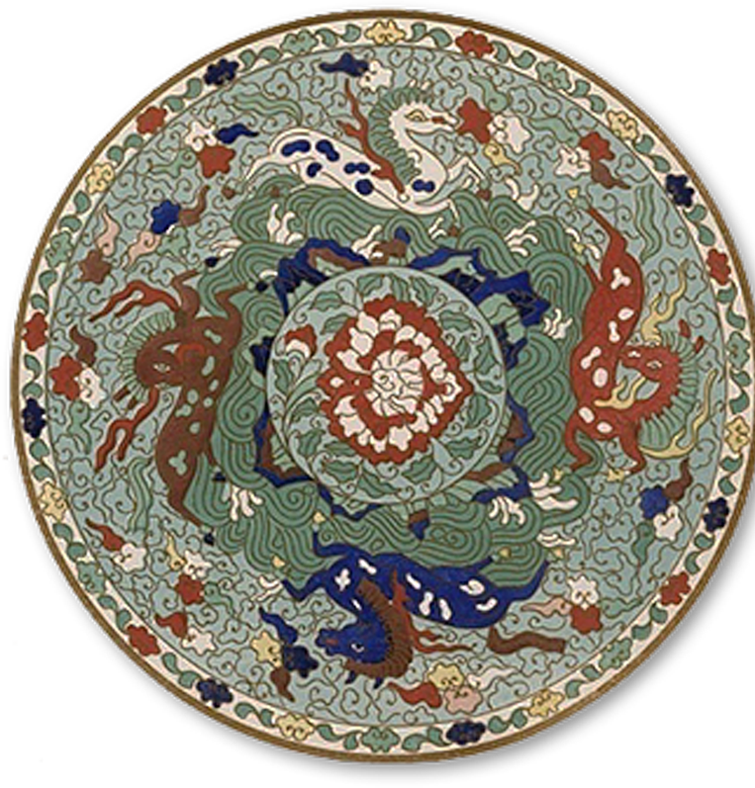

0
1
项目概述

Slide 4
“
研究目的和意义
伴随着现代科技的发展，人们的生活越来越现代化，许多名族所特有的文化、服饰、受到的关注越来越少，有些甚至已经失去了传承。
通过这个项目上线一个网站，用更加现代化的方式，使得用户可以通过这个网站来了解各个名族的风俗文化，甚至可以通过它来体验各个名族所特有的乐器，激发用户对于这些传统文化的兴趣。
“

Slide 5
“
研究内容与方法
计划设计一个符合W3C标准的网页来展示相关民族的内容。 由于专业知识的限制，选取了藏族、回族和彝族作为该项目的介绍对
主要介绍：集中在这些民族的主要居住地分布及居住地地理条件、自然风景，传统服饰、饮食，传统节日以及相应风俗，以及其他衣食住行方面的民俗民风。
静态页面来展示各个民族的特点，使用前端相应技术在硬件设备上部署。
“

Slide 6
“
国内外研究现状和发展动态
由于目前社会上一些浮躁和急功近利的功利气氛的存在，传统民族及其传统文化由于牟利可能和利润率都相对较小，没有得到市场的充分重视，因而在网络等媒介上传播效率较低，很多人无法深入了解民族传统文化。
“

Slide 7
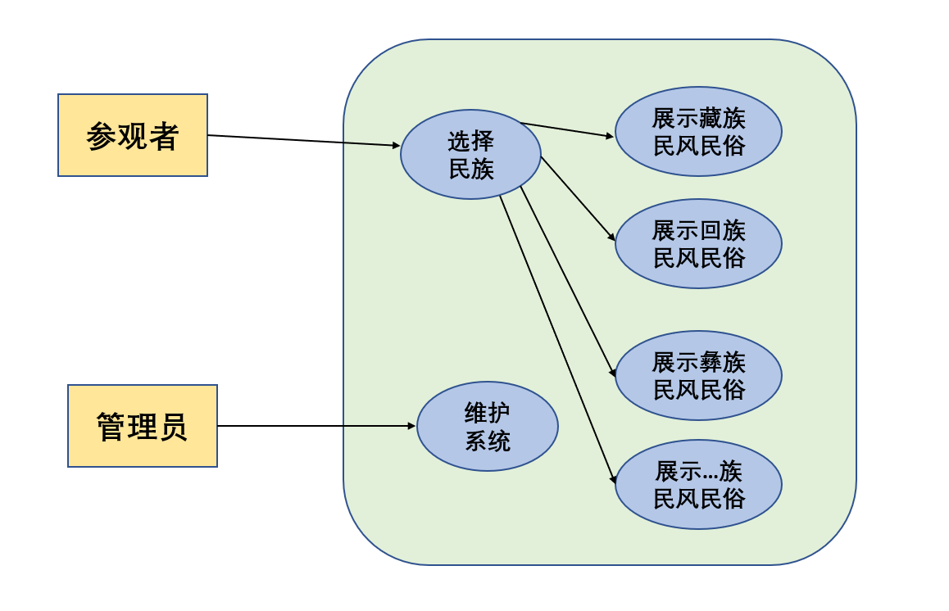
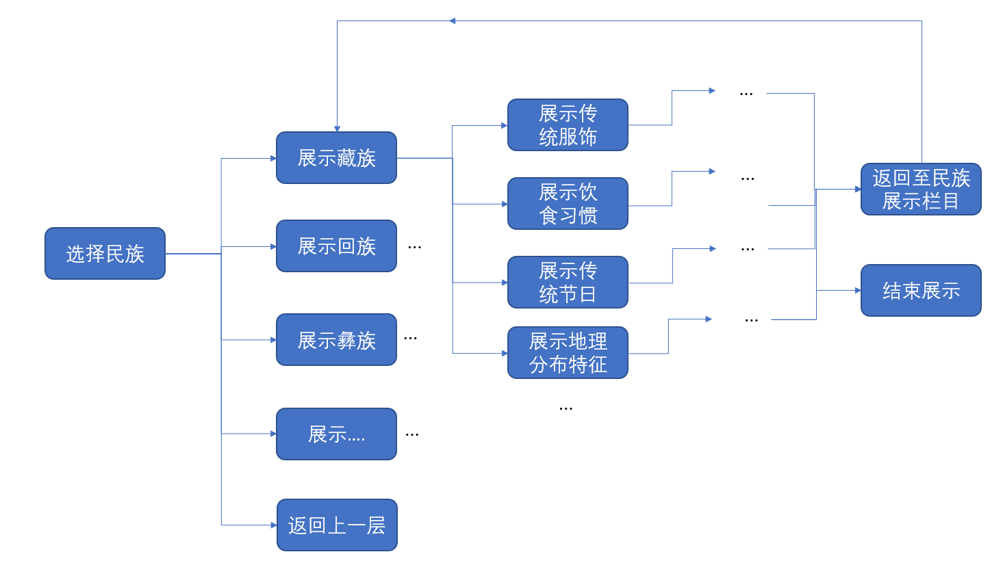
研
究
目
标
与
结
果

Slide 8
创新点与项目特色
01
页面静态化
访问速度
维护简单
网站优化
更加稳定
不易受到攻击

Slide 9
SUMMARY REPORT
02
当前完成情况

Slide 10
“
已经完成了主页面的搭建，对部分少数民族也作了一定的调查和记录，项目正在稳定持续推进中。
“

Slide 11
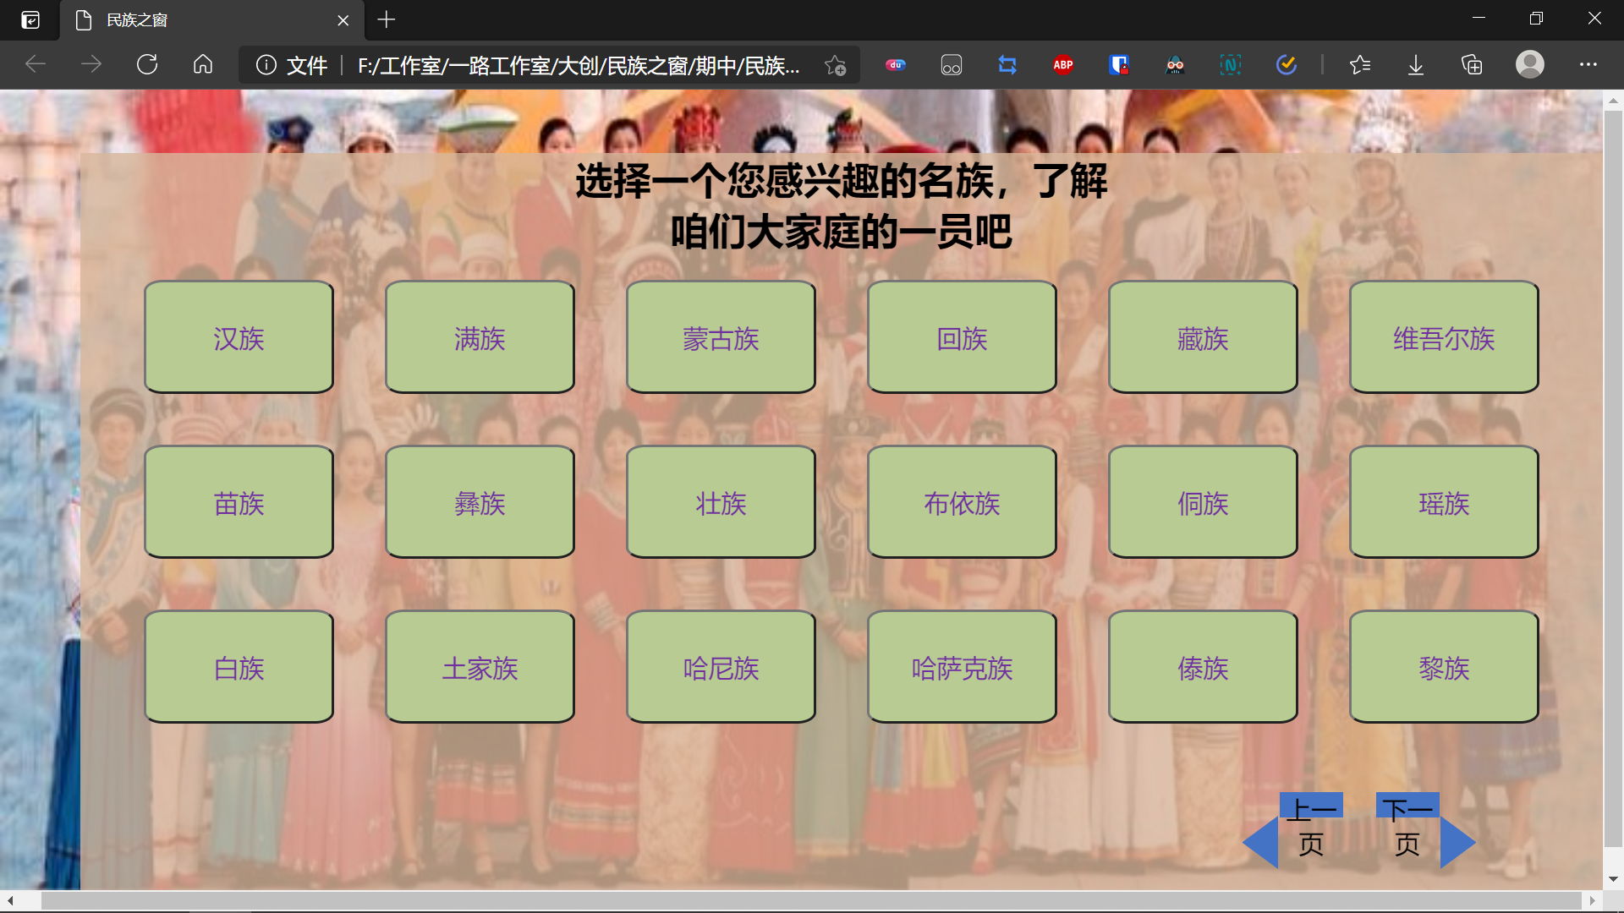
主
页
初
稿
展
示

Slide 12
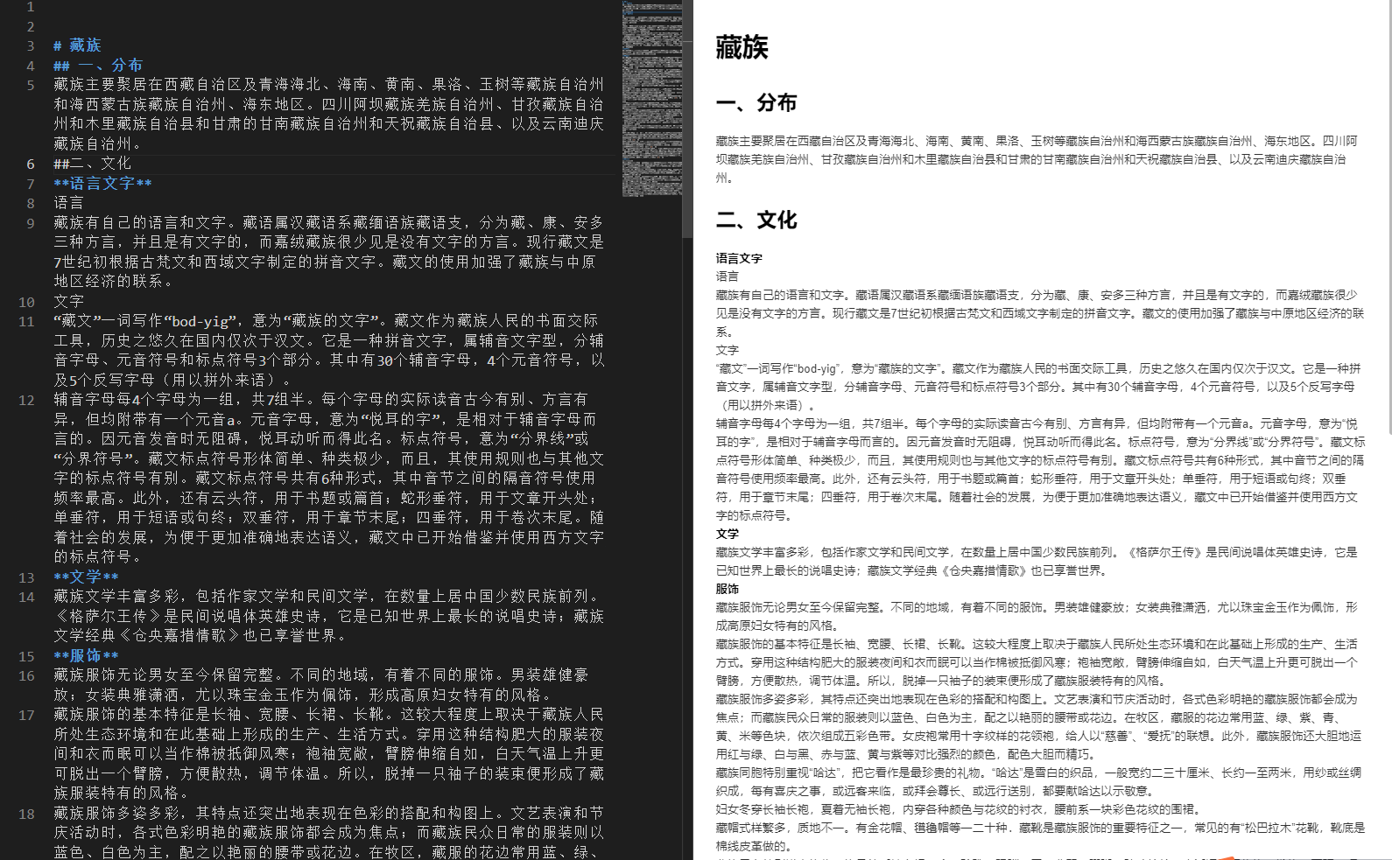
部
分
资
料
展
示

Slide 13
SUMMARY REPORT
03
下半年工作计划

Slide 14
SUMMARY REPORT
02
继续页面开发
完工
7月
10月
8月
8月
加快文献收集
美化界面

Slide 15
完
感谢您的观看
Thanks for your watching

